Slide 1
电子电路基础
Fundamentals of Electric Circuits

Slide 2

第1章 电路基本概述
绪论
电路基本知识
基本电路元件

Slide 3
1.1 绪论
1.1.1 课程要求及其参考书籍
1、任课教师：金浩、骆季奎
2、助教：周阅
3、学在浙大
下载课件，布置作业，上交作业

Slide 4
4、作业
每周交一次，以百分制计分。上交截止时间：每周一晚23:59
5、期中考试
考试内容截止到电基课程大纲第5章。
闭卷考试，考试时间120分钟，题型包括推导、分析和计算题。初步安排在11月8日（周六）8:30-10:30
6、期末考试
包括大纲所有内容，但前5章内容主要出现在选择题和填空题。
闭卷考试，考试时间120分钟，题型包括选择题（20分）、填空题（20分）和计算题（60分）。考试内容包括所有知识点，期中考试前的内容只出现在选择题和填空题中，占比约20%。

Slide 5

期末总评成绩组成
期中考试
（30%）
作业、小测验
（10%）
50%
专题研究
（5%）
课堂表现
（5%）
50%
期末考试
（50%）
专题研究要求学生综合运用所学知识设计功能电路，并进行仿真。

Slide 6
基本分数底线
平时总评
50
期末考试
40
否则，即使总评及格，也不能通过。

Slide 7
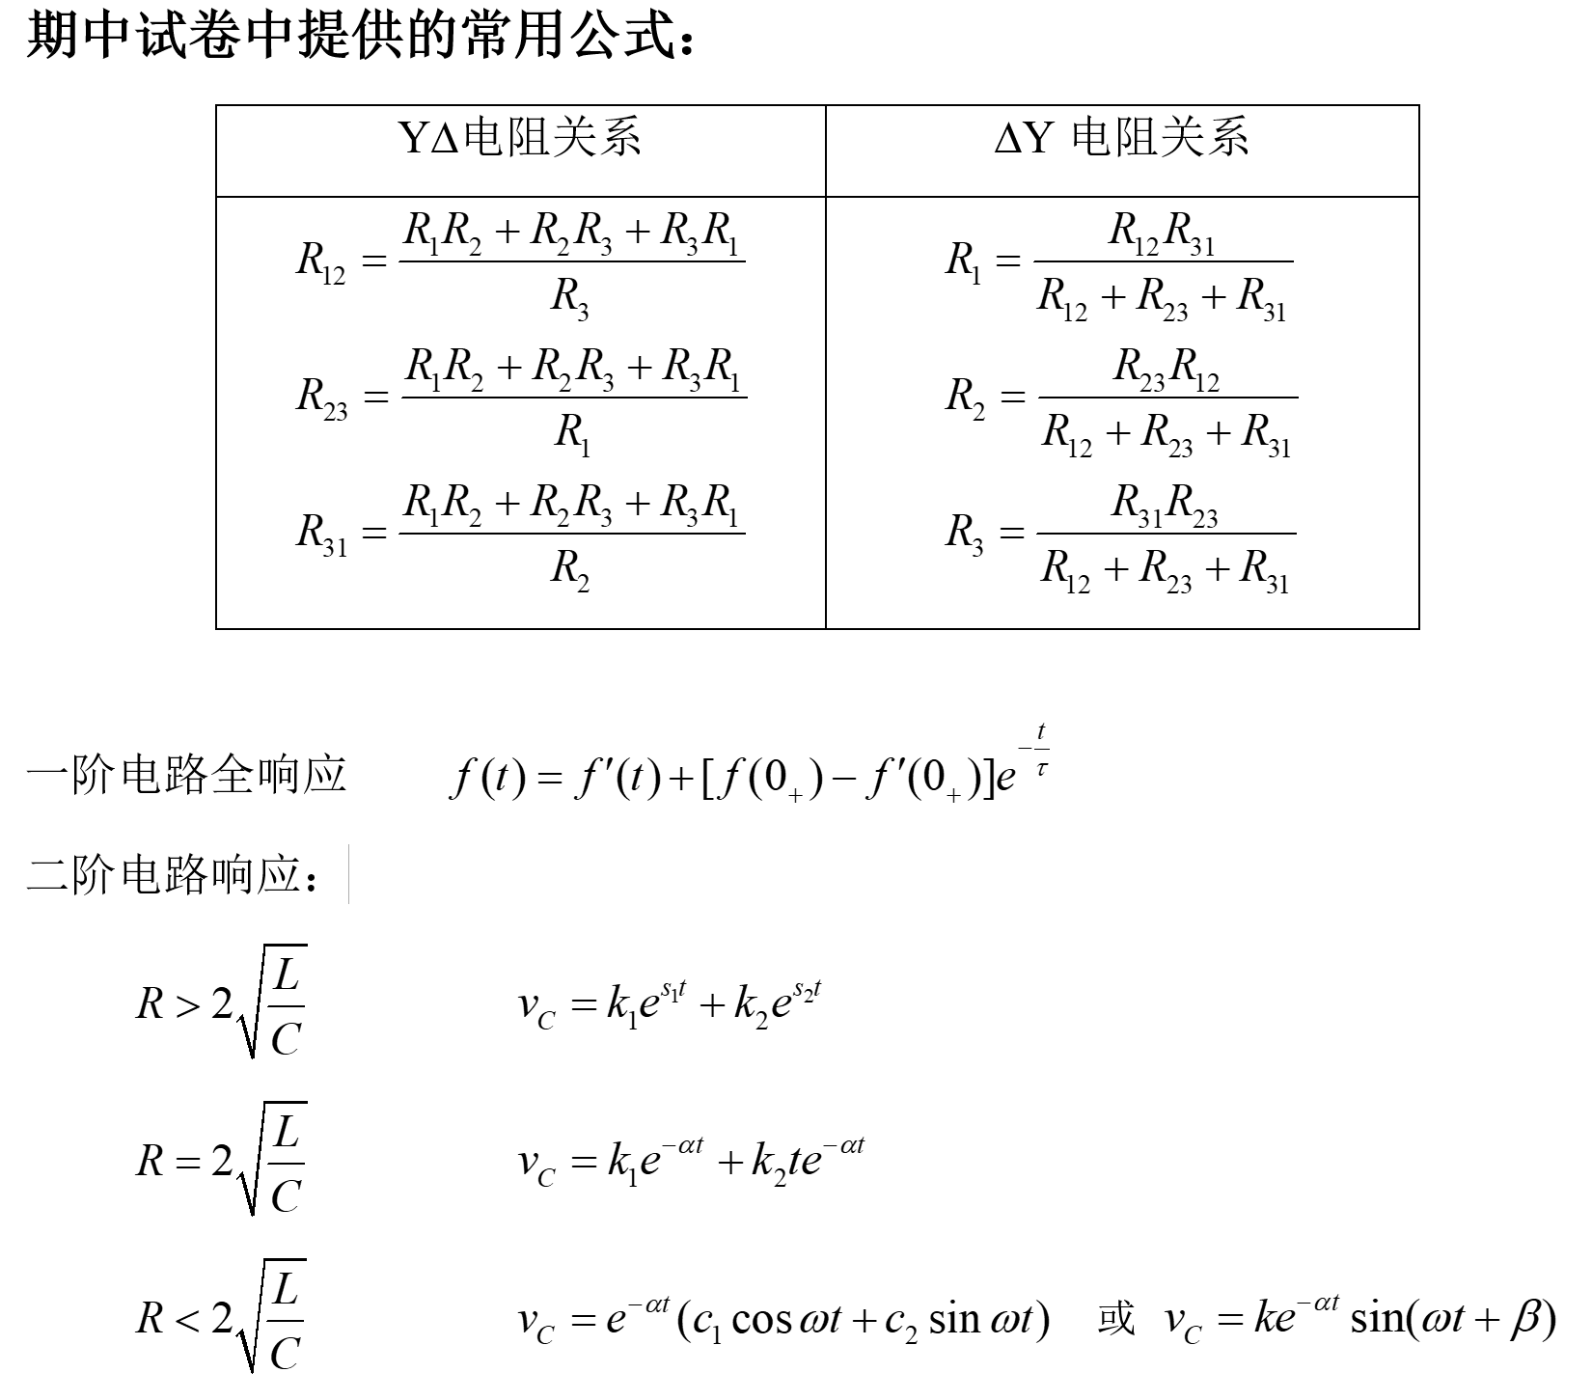

Slide 8
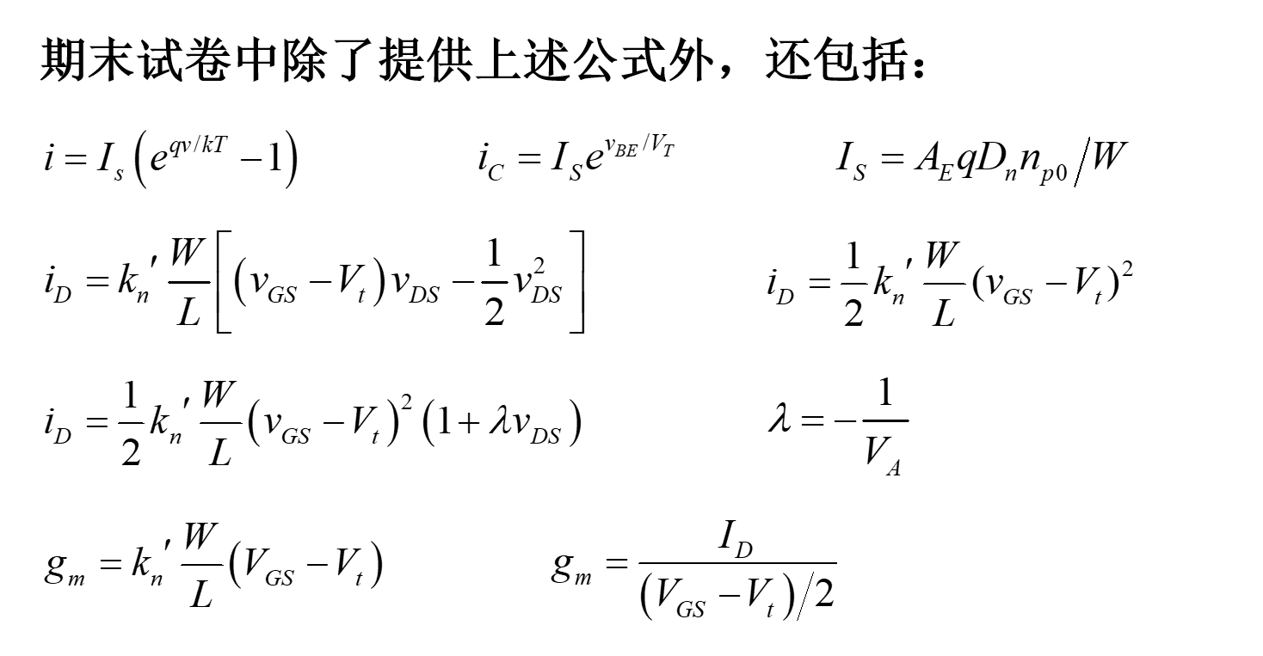

Slide 9
7、参考教材
Charles K. Alexander, Matthew N. O. Sadiku, Fundamentals of Electric Circuits (7th Edition), McGraw-Hill Education, 2021.
Adel S. Sedra, Kenneth Carless Smith，Microelectronic Circuits (8th Edition), Oxford University Press，2020.
8、参考资料
邱关源，《电路》（第5版），高等教育出版社，2006。
童诗白，华成英，《模拟电子技术基础》（第五版），高等教育出版社，2015。

Slide 10
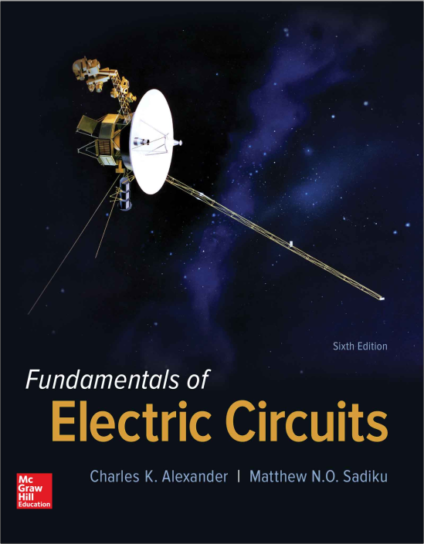
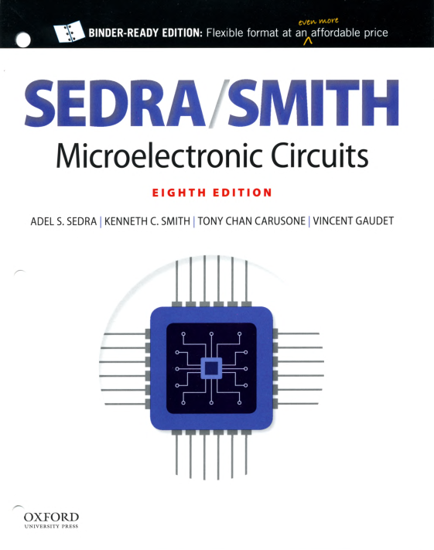
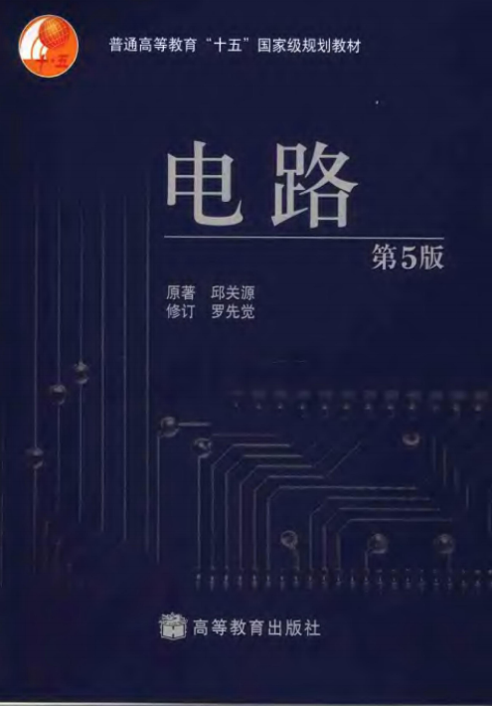
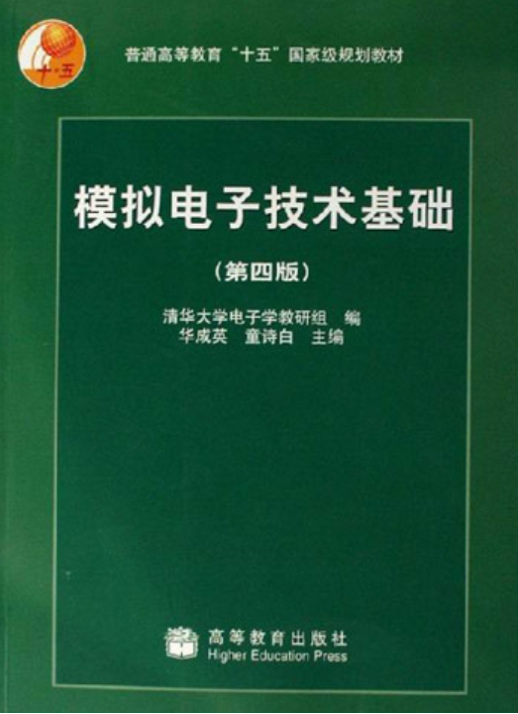

Slide 11
习题辅助网站（校内外公开）：https://bc0403.github.io/EC2024/ ，主要来源于历年考卷
资料下载（仅校内访问）： http://10.105.5.75
（左侧 CourseMaterials 页面，无需注册）

Slide 12
为何要学习本课程
信电学科(EE)的两大基础理论
电子电路理论
电磁场理论
在日常生活中有广泛应用
手机、Pad、笔记本；
智能家居、智能穿戴；汽车、电器

